Slide 1

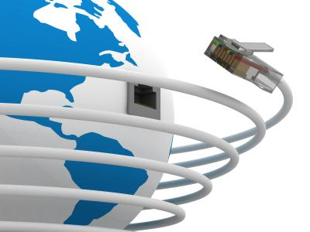
Topologia das Redes de Computadores
Prof. Ederson da Costa

Slide 2
Topologia das Redes de Computadores
A Topologia das Redes descreve como é o layout de uma Rede de Computadores, através de qual há o tráfego de Informações e também como os dispositivos estão conectados.
Há várias formas nas quais se pode organizar a interligação entre cada um dos nós (Dispositivos) da rede.

Slide 3
Topologias podem ser descritas fisicamente e logicamente.
A topologia física é a verdadeira aparência ou layout da rede, enquanto que a lógica descreve o fluxo dos dados através da rede.

Slide 4
A topologia física descreve como os computadores se conectam fisicamente, ou seja, a parte da rede que pode ser tocada, como os cabos, os conectores, as placas de redes e outros equipamentos.

Slide 5
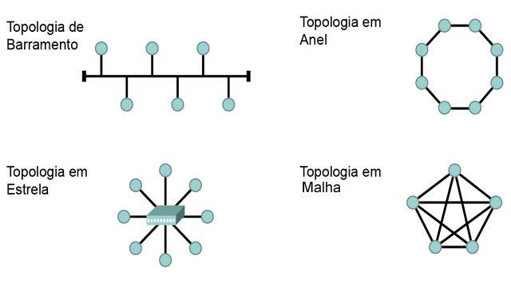
EXEMPLOS DE TOPOLOGIAS

Slide 6
Estrela
A topologia em estrela utiliza cabos de par trançado e um concentrador como ponto central da rede.
O concentrador se encarrega de retransmitir todos os dados para todas as estações, mas com a vantagem de tornar mais fácil a localização dos problemas, já que se um dos cabos, uma das portas do concentrador ou uma das placas de rede estiver com problemas, apenas o nó ligado ao componente defeituoso ficará fora da rede.

Slide 7
Estrela
Esta topologia se aplica apenas a pequenas redes, já que os concentradores costumam ter apenas doze ou vinte e quatro portas.
Em redes maiores é utilizada a topologia de árvore, onde temos vários concentradores interligados entre si por comutadores ou roteadores.
Todas as conexões partem de um ponto central (concentrador), normalmente um hub ou switch.
Switch é o modelo mais utilizado atualmente.

Slide 8
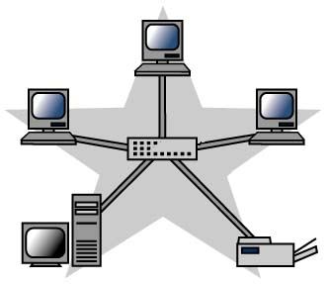
Estrela

Slide 9
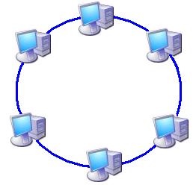
Anel

Slide 10
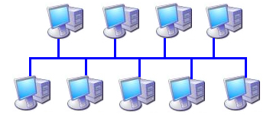
Barramento

Slide 11
Árvore
Topologia física baseada num estrutura hierárquica de várias redes e sub-redes.
Existem um ou mais concentradores que ligam, cada rede local e existe outro concentrador que interliga todos os outros, esta topologia facilita a manutenção do sistema e permite, em caso de falhas, detectar com mais facilidade o problema.

Slide 12
Árvore
Cuidados adicionais devem ser tomados nas redes em árvores, pois cada ramificação significa que o sinal deverá se propagar por dois caminhos diferentes.

Slide 13
Árvore
A menos que estes caminhos estejam perfeitamente casados, os sinais terão velocidades diferentes e refletirão os sinais de diferente maneira.
Em geral a topologia em árvore, vai trabalhar com taxas de transmissão menores do que as redes em estrela.

Slide 14
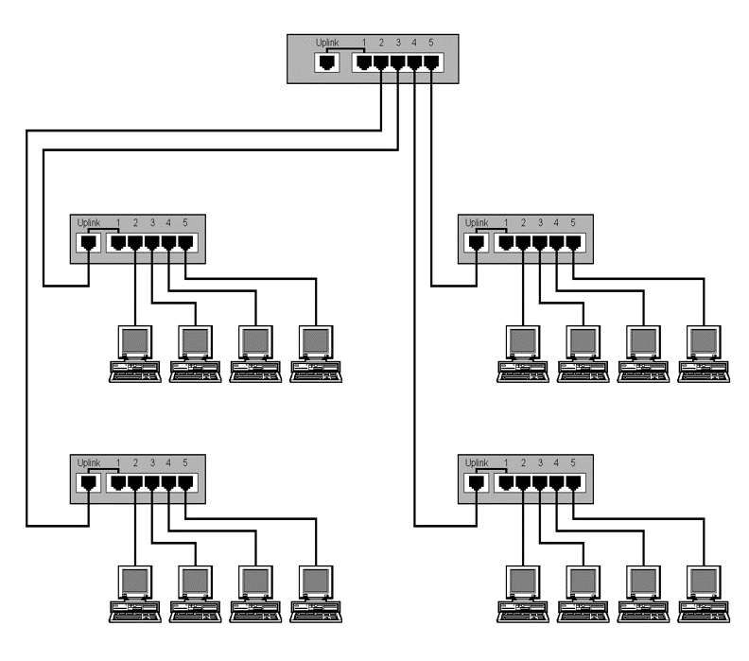
Árvore

Slide 15
Comparação entre as redes
TOPOLOGIA | PONTOS POSITIVOS | PONTOS NEGATIVOS
Barramento | Estrutura simples; requer menos cabos para instalar. | A rede pode ficar lenta em momentos de uso mais intenso; as falhas são difíceis de localizar.
Anel | Instalação razoavelmente simples; apresenta desempenho uniforme sob condições diversas de tráfego. | Na falha de uma estação, toda a rede pára de funcionar.
Estrela | Mais tolerante a falhas, fácil de instalar e de monitorar. | Custo de instalação mais elevado porque utiliza mais cabeamento.

Slide 16
Híbrida ( Guiado e não guiado)
É a topologia mais utilizada em grandes redes.
Assim, adequar-se a topologia de rede em função do ambiente, compensando os custos, expansibilidade, flexibilidade e funcionalidade de cada segmento de rede.
Muitas vezes acontecem demandas imediatas de conexões e a empresa não dispõe de recursos, naquele momento, para a aquisição de produtos adequados para a montagem da rede.

Slide 17
Híbrida
Nestes casos, o administrador de redes pode utilizar os equipamentos já disponíveis, considerando as vantagens e desvantagens das topologias utilizadas.
A aquisição de concentradores ou comutadores pode não ser conveniente, pelo contrário até custosa.

Slide 18
Híbrida
Por definição, é a junção entre a rede com fio e a rede sem fio.
Essa aplicação possibilita ainda que os notebooks e PDA’s imprimam arquivos nas impressoras locais e acessem documentos do servidor ou de outros computadores do grupo, para isso deverá ter a devida permissão, pois os acessos são protegidos por criptografia.

Slide 19
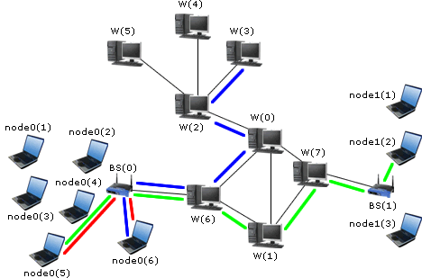
Híbrida

Slide 20

Tipos de Conexão

Slide 21
Rede Ponto-a-ponto
É usado em redes pequenas, é o tipo mais simples de rede, praticamente todos os sistemas operacionais vem com suporte à rede ponto – a – ponto com exceção do DOS.
Identifica uma conexão que liga dois pontos de uma rede, em geral dois computadores numa rede, trocando informações entre si.
As redes ponto-a-ponto são uma grande solução para residências onde os computadores desejam compartilhar informações entre eles e periféricos.

Slide 22
Cliente / Servidor
Que pode ser usada em redes pequenas ou em redes grandes.
Esse tipo de rede é usado quando se deseja conectar vários computadores, ou no caso se desejar ter maior segurança na rede.

Slide 23
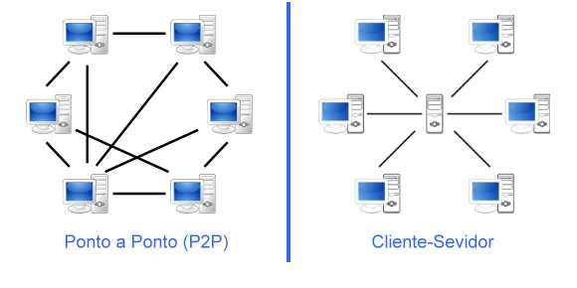
Tipos de Conexão

Slide 24
Existem derivações lógicas para endereçamento de pacotes de dados.
UNICAST
MULTICAST
BROADCAST

Slide 25
Unicast
Unicast é um endereçamento para um pacote feito a um único destino, ou seja, em comparação com o multicast, a entrega no unicast é simples, ponto-a-ponto.
(Um para um )

Slide 26
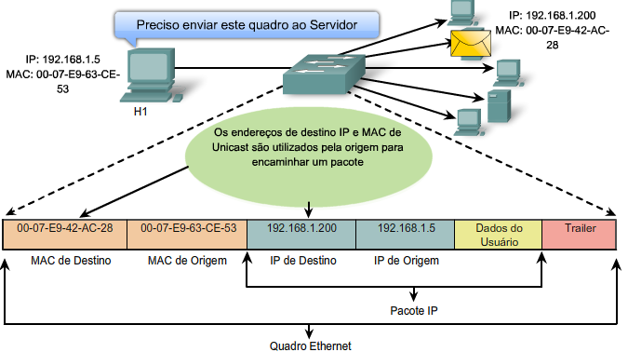
Unicast

Slide 27
Multicast
Multicast é a entrega de informação para múltiplos destinatários simultaneamente, usando a estratégia mais eficiente onde as mensagens só passam por um link uma única vez, e somente são duplicadas quando o link para os destinatários se divide em duas direções.

Slide 28
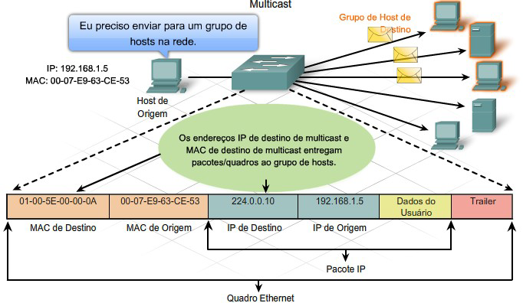
Multicast

Slide 29
Broadcast
Broadcasting (do Inglês to broadcast, "transmitir") ou radiodifusão é o processo pelo qual se transmite ou difunde determinada informação, tendo como principal característica que a mesma informação está sendo enviada para muitos receptores ao mesmo tempo. Este termo é utilizado em rádio, telecomunicações e em informática.
Em informática, o broadcast é utilizado em hubs (concentradores) ligados em redes LAN,MAN, WAN .

Slide 30
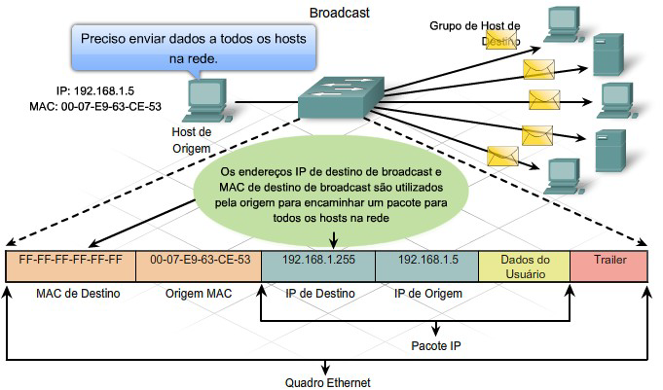
Broadcast

Slide 31
Referências Bibliográficas
STRACCIALANO, André L.; et al. Introdução a Redes. In: Livro Didático do Curso Técnico em Redes de Computadores – Módulo 1. Anhanguera Publicações.
TANENBAUM, Andrew S. Redes de Computadores. 4ª ed. Rio de Janeiro: Campus - Elsevier, 2008.
FOROUZAN, Behrouz A. Comunicação de Dados e Redes de Computadores. 3a ed. – São Paulo: Bookman, 2004.

